Slide 1
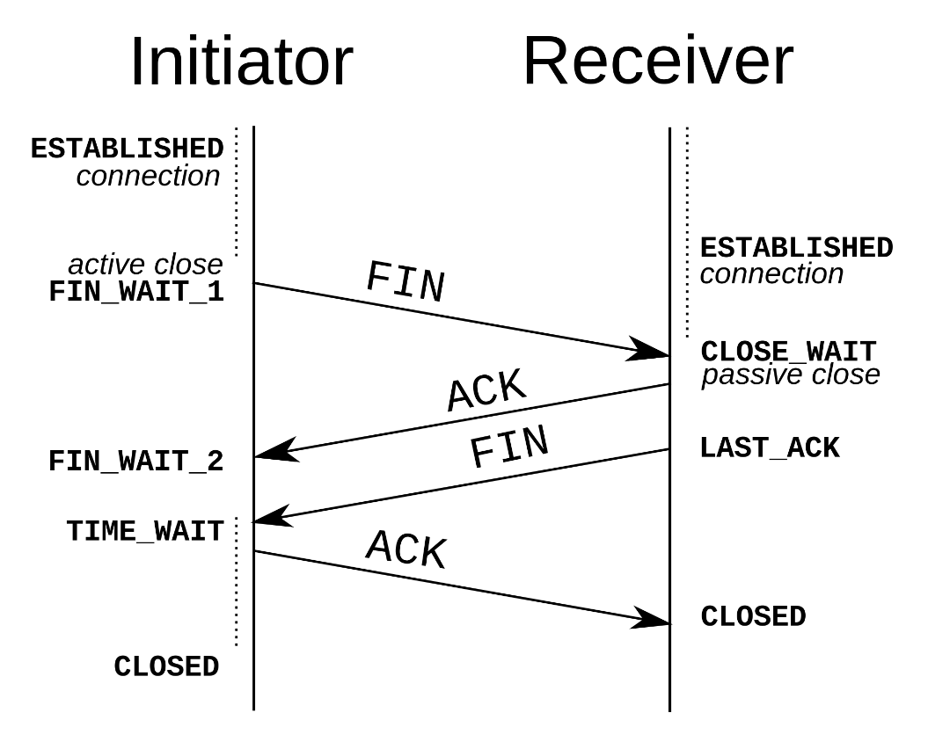
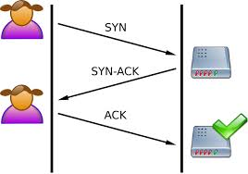
TCP
Conexão
Fiabilidade
Full Duplex
Entrega ordenada
Controlo de fluxo
Pacotes longos

Slide 2
Conexão TCP (Como é estabelecida) TCP controlo da transmissão
Representa o pacote
Protocolo de Transporte
TCP, UDP
Transporte
Transport
Transporte
Transport
Cliente
Servidor
- Encetar comunicação.
- 3 etapas
- Quem inicia é o cliente.
Posso Falar
SYN
SYN, ACK
Fala
Então vou falar
three way handshake
ACK
Comunicação - Olá, então como está o tempo; - Está sol.
Vou parar de falar
Fin
- Encerrar comunicação
- 4 etapas
- A iniciativa de encerrar pode ser do cliente ou do servidor
Está bem
ACK
FIN bit in the TCP Flags
Então vou parar falar
Fin
Eu tb vou parar de falar
ACK

Slide 3
Comunicação - Olá, então com está o tempo; - Está sol.
Características da comunicação TCP
Conexão - Ponto a ponto - uma conexão TCP é estabelecida entre dois pontos. Handshake - 3 etapas
Confiabilidade TCP permite a recuperação de pacotes perdidos, a eliminação de pacotes duplicados, a recuperação de dados corrompidos.
Através do algoritmo de verificação da informação
Full duplex É possível a transferência simultânea em ambas direções (cliente-servidor)
Entrega ordenada O TCP garante a reconstrução do stream (fluxo de dados) no destinatário mediante os números de sequência. Independentemente da hora de chegada ao destinatário
Controlo de fluxo O recetor, à medida que recebe os dados, envia mensagens ACK (=Acknowledgement)

Slide 4
Características do TCP
Orientado à conexão - A aplicação envia um pedido de conexão para o destino e usa a "conexão" para transferir dados.
Ponto a ponto - uma conexão TCP é estabelecida entre dois pontos.
Handshake - Mecanismo de estabelecimento e finalização de conexão a três e quatro tempos, respetivamente, o que permite a autenticação e encerramento de uma sessão completa. O TCP garante que, no final da conexão, todos os pacotes foram bem recebidos.
Confiabilidade e- O TCP usa várias técnicas para proporcionar uma entrega confiável dos pacotes de dados, que é a grande vantagem que tem em relação ao UDP, motivo do seu uso extensivo nas redes de computadores. O TCP permite a recuperação de pacotes perdidos, a eliminação de pacotes duplicados, a recuperação de dados corrompidos, e pode recuperar a ligação em caso de problemas no sistema e na rede.
Full duplex - É possível a transferência simultânea em ambas direções (cliente-servidor) durante toda a sessão.
Entrega ordenada - A aplicação faz a entrega ao TCP de blocos de dados com um tamanho arbitrário num fluxo (ou stream) de dados, tipicamente em octetos. O TCP parte estes dados em segmentos de tamanho especificado pelo valor MTU (Maximum Transmission Unit). Porém, a circulação dos pacotes ao longo da rede (utilizando um protocolo de encaminhamento, na camada inferior, como o IP) pode fazer com que os pacotes não cheguem ordenados. O TCP garante a reconstrução do stream (fluxo de dados) no destinatário mediante os números de sequência.
Controlo de fluxo - O TCP usa o campo janela ou window para controlar o fluxo. O recetor, à medida que recebe os dados, envia mensagens ACK (=Acknowledgement), confirmando a receção de um segmento; como funcionalidade extra, estas mensagens podem especificar o tamanho máximo do buffer no campo (janela) do segmento TCP, determinando a quantidade máxima de bytes aceite pelo recetor. O transmissor pode transmitir segmentos com um número de bytes que deverá estar confinado ao tamanho da janela permitido: o menor valor entre sua capacidade de envio e a capacidade informada pelo recetor.

Slide 5
UDP
Sem Conexão
Não fiável
1 para N

Slide 6
Características da comunicação UDP
O UDP dá às aplicações acesso direto ao serviço de entrega de datagramas, tal como o serviço de entrega IP . O UDP é pouco fiável, sendo um protocolo não orientado para conexão. Não existem técnicas no protocolo para confirmar se os dados chegaram ao destino corretamente.
O UDP ou User Datagram Protocol que significa protocolo de datagramas de utilizador. O UDP faz a entrega de mensagens independentes entre aplicações ou processos, designadas por datagramas. A entrega pode ser feita fora de ordem e os datagramas podem ser perdidos. A integridade dos dados pode ser conferida por um "checksum" (um campo no cabeçalho de verificação por soma) baseado em complemento de um, de 16 bits.
Os pontos de acesso do UDP são geralmente designados por "Portas de protocolo" ou "portas" ou até "portos", em que cada unidade de transmissão de dados UDP identifica o endereço IP e o número de porta do destino e da fonte da mensagem, os números podem ser diferentes em ambos os casos.
O UDP é feito para transmitir dados pouco sensíveis, como fluxos de áudio e vídeo, ou para comunicação sem conexão como é o caso da negociação DHCP ou tradução de endereços por DNS. No UDP não existem verificações, nem confirmações. Os dados são transmitidos apenas uma vez, incluindo apenas um frágil, e opcional, sistema de CRC de 16 bits. Os pacotes que chegam corrompidos são simplesmente descartados, sem que o emissor sequer saiba do problema. Por outro lado, a ausência de estruturas de controlo complexas garante ao UDP alta eficiência, já que cada pacote é composto apenas por dados.
O cabeçalho UDP é extremamente simples, contendo apenas os números de porta, comprimento da mensagem e o checksum. O cabeçalho dos datagramas UDP é colocado a seguir ao cabeçalho IP.
Os campos em laranja são opcionais. A porta de origem geralmente especifica a porta desejada de resposta, mas pode ser omitida. Isso tipicamente ocorre em comunicações broadcast ou mensagens de pânico, que notificam sobre a queda de um equipamento.
Porta origem | Porta destino | Comprimento da mensagem | Checksum

Slide 7
TCP vs UDP
TCP | UDP
Confiável - fiável | Não Confiável - Não fiável
Orientada à conexão (Normalmente usado em transmissões Full-Duplex) | Sem conexão (Normalmente usado em transmissões Broadcast)
Normalmente utilizado para comunicações de texto ou outras em que seja necessário garantir a fiabilidade dos dados | Normalmente utilizado para comunicações de vídeo
Verificação e deteção de falhas ou erros nos segmentos | Não há verificação de falhas ou erros
Controlo de fluxo - Segmentos ACK (acknowledgement) | Não há confirmação da receção dos segmentos
Entrega ordenada Ordenação dos segmentos aquando a receção | Não há ordenação dos segmentos
Pacotes de dados maiores por causa dos tamanho dos cabeçalhos dos pacotes | Os pacotes são mais pequenos porque os cabeçalhos são menos exigentes
A comunicação é mais lenta comparativamente com o UDP A diferença básica entre o UDP e o TCP é o fato de de o TCP ser um protocolo orientado à conexão e, portanto, inclui vários mecanismos para iniciar, manter e encerrar a comunicação, negociar tamanhos de pacotes, detetar e corrigir erros, evitar congestionamento do fluxo e permitir a retransmissão de pacotes corrompidos, independente da qualidade do meio físicos.

Slide 8
TCP vs UDP mensagem de texto
Mensagem “ Olá, como está o tempo por aí. Abraço”
Segmento 1 | Header | Olá, | footer
Segmento 2 | Header | como está o tempo | footer
Segmento 3 | Header | por aí. Abraço | footer
TCP |  | UDP
Olá, como está o tempo por aí. Abraço |  | como está o tempo Olá, por aí. Abraço

Slide 9
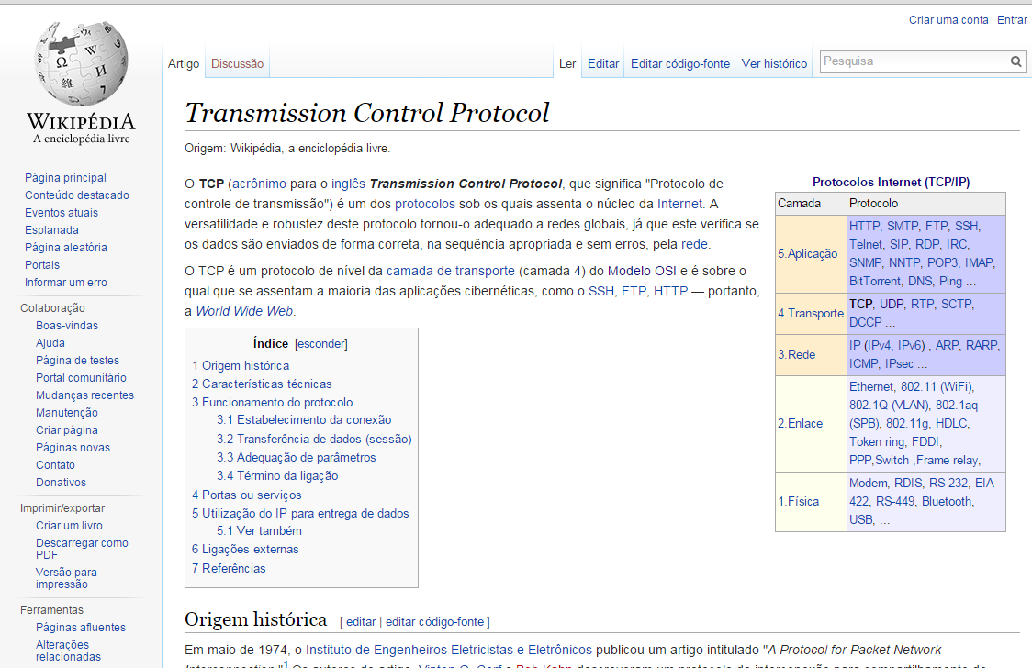
Referencia webográficas
https://www.wireshark.org/download.html
https://www.youtube.com/watch?v=Vdc8TCESIg8
https://www.youtube.com/watch?v=uRvjPlbJ_98
https://www.youtube.com/watch?v=7sW8CXVx7IU
http://pt.wikipedia.org/wiki/Transmission_Control_Protocol
http://www.lovemytool.com/blog/2010/09/practical-tcp-series-connection-teardown-expected-and-unexpected-by-chris-greer.html

